Slide 1
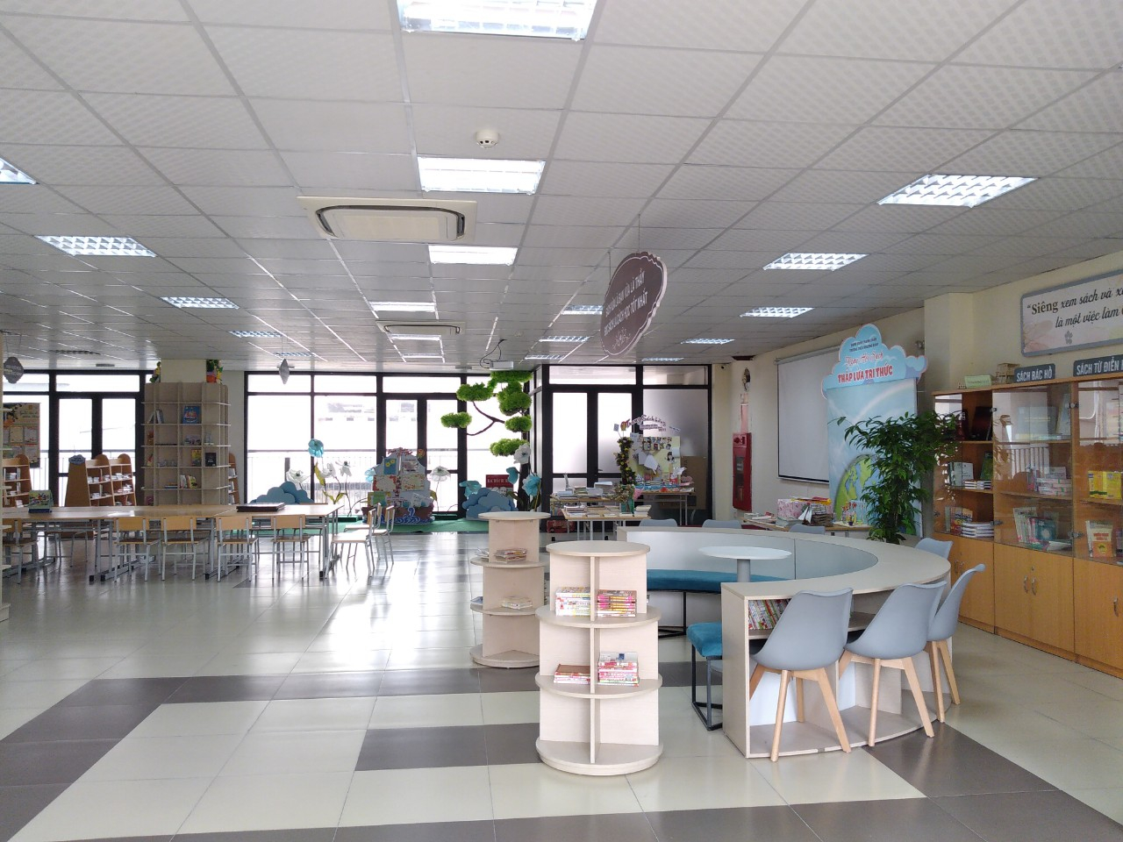
THƯ VIỆN TRƯỜNG THCS KHƯƠNG ĐÌNH

Slide 2
GIỚI THIỆU THƯ VIỆN
Địa chỉ trường: 16 Khương Hạ - Khương Đình – Thanh Xuân – Hà Nội
Thư viện: Tâng 3 nhà C
Diện tích: thư viện có diện tích khoảng 200 m2
Không gian rộng rãi và thoáng mát

Slide 3
GIỚI THIỆU THƯ VIỆN
Đối tượng phục vụ:
Giáo viên, cán bộ, nhân viên và học sinh trường THCS Khương Đình.
Học sinh có tiết thư viện theo thời khóa biểu.
Đối với các đối tượng khác phải được sự thông qua của Ban Giám Hiệu.

Slide 4
Thời gian mở cửa
Từ thứ hai đến thứ sáu hàng tuần. Trừ CN và các ngày nghỉ lễ
Ca sáng: 8h00’ – 11h30’ (nghỉ trưa từ 11h30 đến 13h30)
Ca chiều: 13h30’ – 17h00’

Slide 5
CƠ SỞ VẬT CHẤT THƯ VIỆN
1. Quầy thủ thư gồm có 1 máy tính làm việc, quầy phục vụ bạn đọc.
2. Kho sách
Gồm:+ 15 giá sách + 4 Tủ đựng sách
+ 16 kệ sách
3. Khu đọc
150 chỗ ngồi đoc cho học sinh
25 chỗ ngồi đọc cho giáo viên
05 máy tính kết nối mạng và 01 máy chiếu

Slide 6
NGUỒN TÀI LIỆU THƯ VIỆN
Sách thư viện có 8486 cuốn chia làm 5 chủ đề chính:
+ Sách tham khảo môn học (STK1)
+ Sách truyện (STR)
+ Sách khoa học thưởng thức (STK2)
+ Sách giáo viên (SGV)
+ Sách giáo khoa (SGK)

Slide 7
1. Sách tham khảo môn học STK1
Gồm 1691 cuốn sách.
Sách tham khảo các môn học chính khoa trong trường từ khối 6 đến khối 9.
Sách gồm các chủ đề về toán, văn, anh, sinh, sử, địa, GDCD, hóa, lý, sinh.

Slide 8
2. Sách truyện STR
Gồm 1702 cuốn sách.
Sách gồm các truyện văn học, tiểu thuyết, các tác phẩm kinh điển của thời đại.
Sách gồm các chủ đề:
+ Sách truyện văn học Việt Nam
+ Sách truyện văn học nước ngoài
+ Sách truyện văn học dân gian (cổ tích, truyện cười, truyền thuyết…)
+ Thơ

Slide 9
3. Sách tham khảo môn học STK2
Gồm 3052 cuốn sách.
Sách gồm các chủ đề:
+ Sách pháp luật + Sách Bác hồ + Sách tâm lý – giáo dục + Sách ngôn ngữ | + Sách khoa học tự nhiện + Sách khoa học xã hội + Sách nghệ thuật + Sách danh nhân

Slide 10
4. Sách giáo viên SGV – Sách giáo khoa SGK
Gồm 978 cuốn sách giáo viên.
Sách gồm các chủ đề về giáo dục, thiết kế bài giảng, phương pháp dạy học, luật.
Sách giáo khoa gồm 1005 cuốn sách.
Gồm các sách giáo khoa theo chương trình học của khối 6 đến khối 9.

Slide 11
DỊCH VỤ PHỤC VỤ GV-HS
Mượn tài liệu tại thư viện:
Thư viện phục vụ theo kho mở, HS-GV tự chọn sách và mang ra quầy thư cho thủ thư.
Kho sách được phân chia theo các chủ đề riêng, có bảng tên về loại sách.
Muốn mượn sách, phải làm thẻ tại thư viện và được mượn:
Từ 01 – 05 cuốn sách (đối với giáo viện). Thời gian mượn đối với SGK, sách nghiệp vụ là 01 kỳ; Sách tham khảo học tập 01 tháng
Từ 01 – 02 cuốn sách (đối với học sinh). Sách khoa học, văn học giải trí là 01 tuần (Trường hợp chưa đọc xong cần mang sách đến thư viện để gia hạn).
Trả tài liệu đúng thời hạn quy định; chưa trả, không được mượn tiếp. Từ điển và các tài liệu quý hiếm chỉ được đọc tại thư viện.

Slide 12
DỊCH VỤ PHỤC VỤ GV-HS
2. Đọc tại chỗ của thư viện: Sáng từ 8h – 11h30, chiều từ 1h30 – 17h
TT | THỨ 2 | THỨ 3 | THỨ 4 | THỨ 5 | THỨ 6
1 | KHỐI 6 |  |  |  | GV
2 |  | KHỐI 7
3 |  |  | KHỐI 8
4 |  |  |  | KHỐI 9

Slide 13
DỊCH VỤ PHỤC VỤ GV-HS
2. Mượn sách của thư viện: Sáng từ 8h – 11h30, chiều từ 1h30 – 17h
TT | THỨ 2 | THỨ 3 | THỨ 4 | THỨ 5 | THỨ 6
1 | 6A1, 6A2 | 6A3, 6A4 | 6A5, 6A6 | 6A7, 6A8 | GV
2 | 7A1, 7A2 | 7A3, 7A4 | 7A5, 7A6 | 7A7
3 |  |  | KHỐI 8
4 |  |  |  | KHỐI 9

